Slide 1



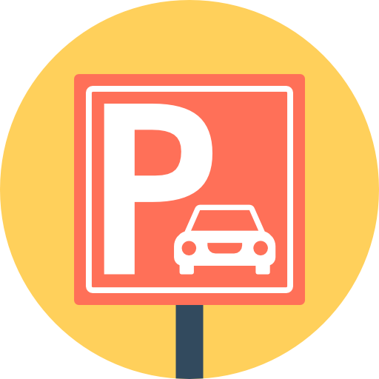
창원시의 주차난 해소
주차가능지수를 적용한 웹기반 주차장 추천 서비스
한가한 공영주차장을 추천함으로써 극복하자 !

Slide 2





팀원 소개
김한슬 (25)
창원 대학교
신혜원 (23)
대구 대학교
김규동 (25)
경상 대학교
서상훈 (25)
경상 대학교
안예림 (23)
창원 대학교

Slide 3
목차
01
02
데이터 정제 및 분석
03
모델 수립
04
시연
05
개요
결론

Slide 4
01. 개요

Slide 5
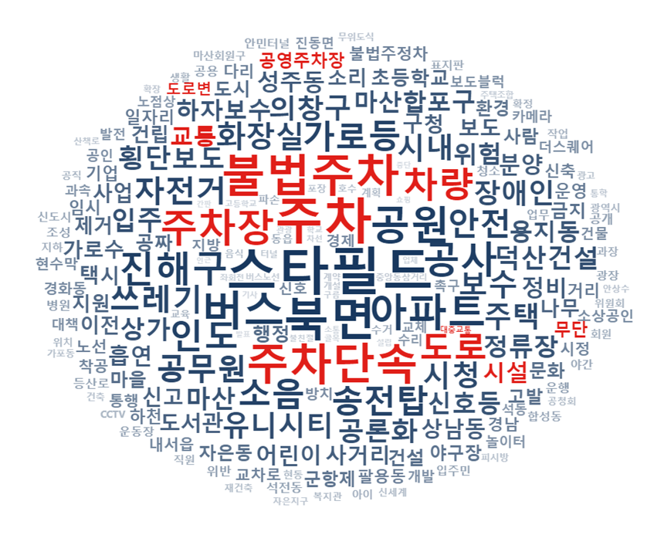


어떤 문제가 있길래 ?
창원 시민의 소리, 모든 민원 분석 결과
창원시 주차하기가 너무 힘이 듭니다.
차량 등록대수는 많아지는데 주차공간은
따라가지못해 …
“오래된 주택으로 이루어진 동네는 항상 주차공간이 부족하여
주차로 인한 어려움을 겪고 있다.”
경남대 학생 A씨 (26)
창원시 시민의 소리 2019.07.13
주차난 심각, 주민 갈등 증폭
주차난이 갈수록 심각, 불법주차 단속건수가 크게 증가하며 이웃간의 갈등이 커져
“주차공간이 없으니 퇴근하고 오면 집 앞에 세워야 되는데
할 수 없이 이중 주차를 하곤 해요"
회사원 B씨(55)
경남도민신문 2019.06.18
창원시 시민의소리 2015 ~ 2019

Slide 6
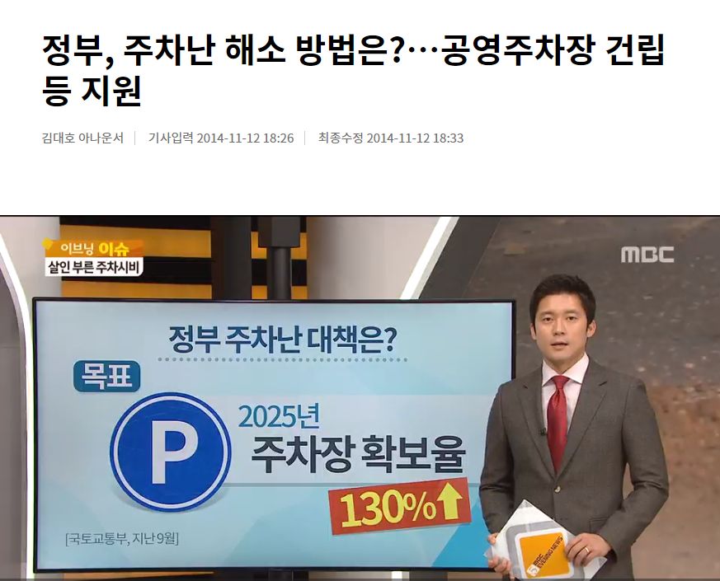
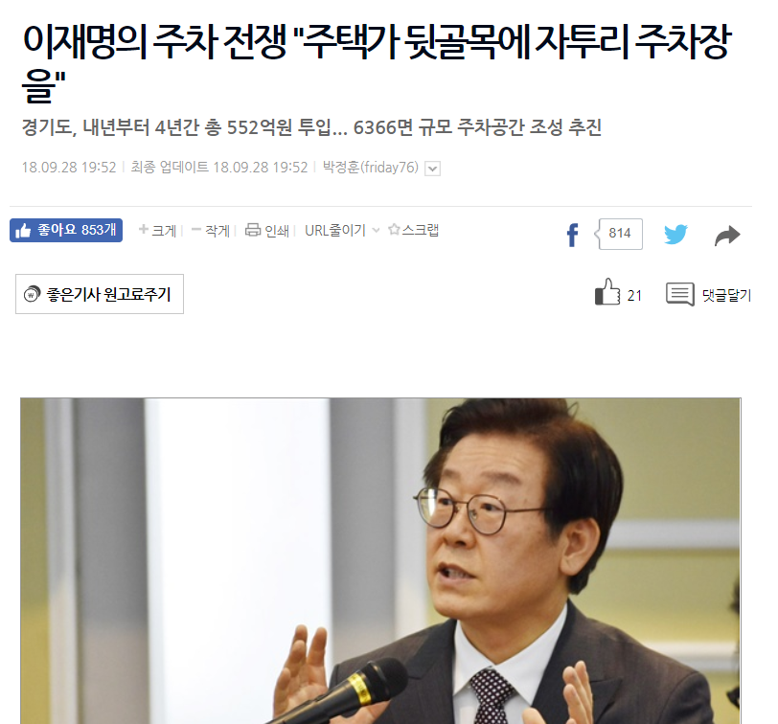
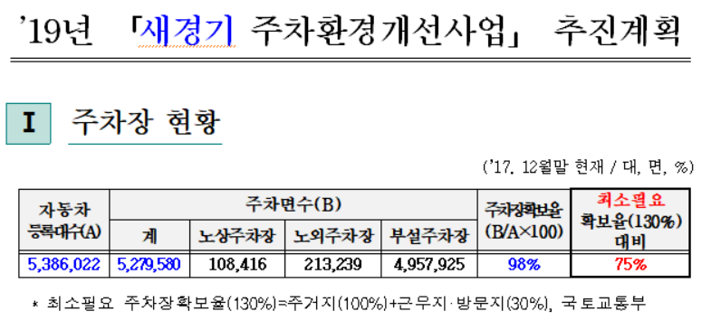
국토교통부 주차난 해소 대책 中
경기도 주차문제 해소 대책 中
MBC NEWS 2014.11.12
Ohmynews 2018.09.28

Slide 7
현재 창원시는?
국내에서 주차장 확보율이 가장 많은
서울시와 창원시를 비교한 결과,
최대 39% 차이를 확인 할 수 있다.
2015 ~ 2018 주차장 확보율

Slide 8
주차장 면수가
차량등록대수에 비해
턱없이 부족하다.
현재 창원시는 ?
2015 ~ 2018 차량등록대수, 주차장 면수

Slide 9



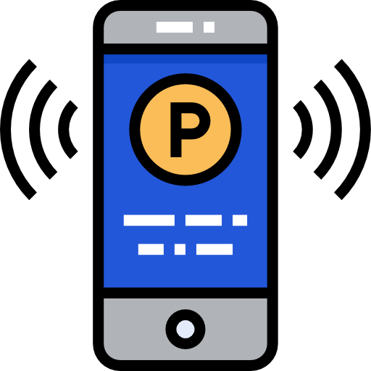

창원시는 어떤 노력을 할까?
예고 단속을 통한
행정의 신뢰성 확보
주민 불편 해소
불법주차 시도
주차할 곳 없음
창원시 주정차 단속 문자알림 서비스
2015년 7월 1일 문자 알림 서비스 시작
대상 : 일시적으로 주정차 하는 차량의 운전자
단속 지역임을 문자로 발송 후 자진이동 유도
1일 1회만 서비스 제공
문자 알림
차량 이동
출처 : 창원시 주정차 단속 문자알림 서비스

Slide 10

창원시는 어떤 노력을 할까?
그렇다면,
이 서비스의 한계는 ?
악순환의 반복
불법주차 시도
주차할 곳 없음
창원시 주정차 단속 문자알림 서비스
2015년 7월 1일 문자 알림 서비스 시작
대상 : 일시적으로 주정차 하는 차량의 운전자
단속 지역임을 문자로 발송 후 자진이동 유도
1일 1회만 서비스 제공
문자 알림
차량 이동
출처 : 창원시 주정차 단속 문자알림 서비스

Slide 11


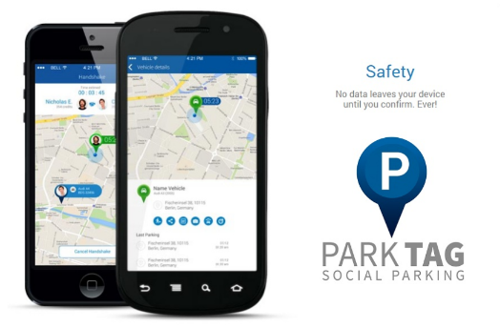

벤치마킹
모두의 주차장
Park tag
주차장 공간 정보 통합 오픈 플랫폼
+
소셜주차 서비스
주차장 공간 정보 통합 오픈 플랫폼
+
주차공간 공유 플랫폼
위치정보와 사용자 행동파악하여 정보입력 과정 생략
“ 주차장에 들어오셨나요? “ → yes, no
“ 5분 뒤 주차장에서 차를 가지고 나갈 것 같습니까? ” → yes, no
다른 사용자에게 “5분 뒤에 빈 자리가 생깁니다.” 알림
실시간 주차가능 대수 확인 가능
주차공간 정보를 제 3자에 공유 또는 대여 → 수익창출

Slide 12


WHO AM I ?
P.A.P.A Web Service
Parking Anytime Parking Anywhere
주차 데이터를 분석하여 창원시 3개의 구내 운전자에게
현재 주차 가능 지수를 등급화하여
주차장을 추천하는 웹 서비스

Slide 13
WHO AM I ?
Step 1
Step 3
사용자의 위치 정보를 받아온다.
주차 관련 데이터를 분석한다.
Step 2
Step 4
현재 위치의 반경 200M
이내의 주차장을 찾는다.
주차가능확률을 산정해
공영주차장 위치를 알려준다.

Slide 14



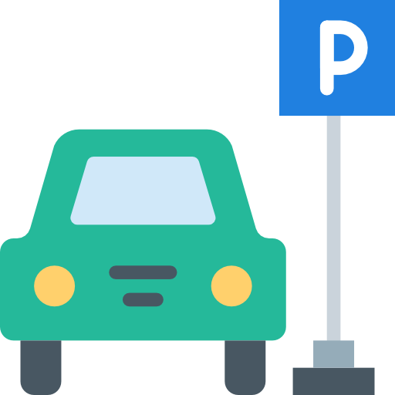



알아두기 !!
선행 결과에 근거
주차유무에 영향을 주는 독립변수 선별
p
창원시 실시간 공영주차장 정보 존재 X
Notes:
발표할때나 피피티에 실시간 뿐만이 아니더라도 공영주차장의 주차여유면수에 대한 과거 데이터조차도 없다는 점을 말하는 것이 좋음
왜냐하면 주차가능대수에 대한 과거데이터를 왜 사용하지 않았냐는 질문이 들어올 수 있기 때문

Slide 15



주차가능 지수
PPI
주차가능 등급 PPG
개발
알아두기 !!
PPI
p
p
p
A 등급
B 등급
C 등급

Slide 16
02. 데이터 정제 및 분석

Slide 17








사용 데이터
Total 약 200만 건 데이터 사용 및 정제
불법 주정차 CCTV 대수
약 5000건
주차요금 주차시간 주차면수
약 600건
유동인구 시간별, 요일별
약 91만 건, 약 93만 건
지적공부등록
약 300건
불법 주정차 단속건수
약 2만 건
크롤링
약 5만 건

Slide 18
활용 데이터 출처
사용된 데이터 | 기준연도 | 데이터 출처 | 비고
연간 구역별, 요일별 유동인구 | 2018 | SKT
공영주차장 면적, 면수 | 2018 | 창원시 통계연보
읍/면/동별 면적 | 2019 | 창원시 지적공부등록현황
불법 주정차 단속 CCTV 정보 | 2019 | 창원시 시설관리공단
지적공부등록 | 2019 | 국토교통부
구별주차장확보율정보 | 2015~2018 | 공공데이터포털
구역별 불법주차 단속 건수 (의창구, 성산구, 마산회원구) | 2015~2018 | 정보공개포털 요청 데이터 | 데이터 요청
주차 관련 민원 | 2015~2019 | 창원시 시민의 소리, 맘카페 | 크롤링
창원시 데이터 4종
국가 포털 데이터 3종
SKT 데이터 1종

Slide 19





분석 프로세스
Processing & Tool
데이터
데이터 수집
Crawling
Selenium
bs4
Python
Pandas
창원 시민의 소리, 민원
창원시 지적공부등록현황
공영 주차장 정보
불법 주정차 단속 CCTV 정보
불법주차 단속 건수
SKT 유동인구
Numpy
데이터 정제
R
dplyr
웹 서비스 구현
QGIS
최종 독립변수 선택
R
Kmeans
Shiny
leaflet
Correlation test
PPI 지수 개발 및 grade 산정
시각화
Python
folium

Slide 20
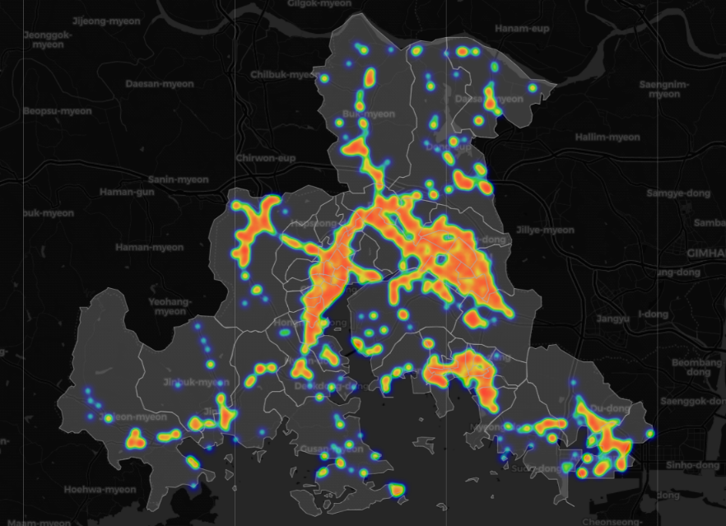
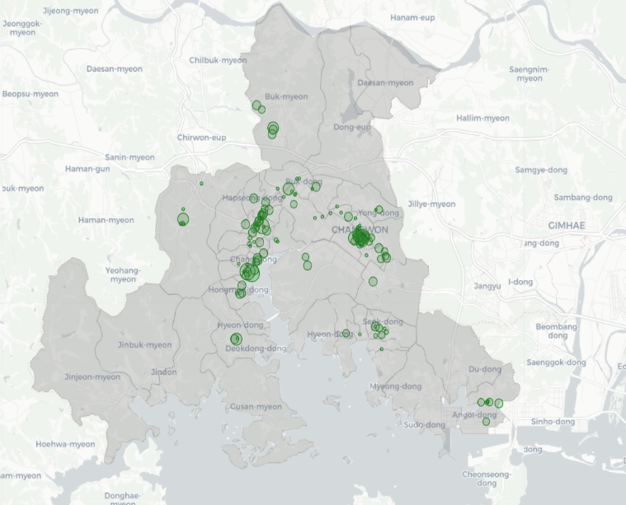
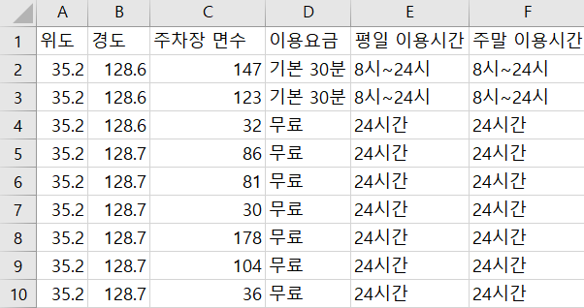
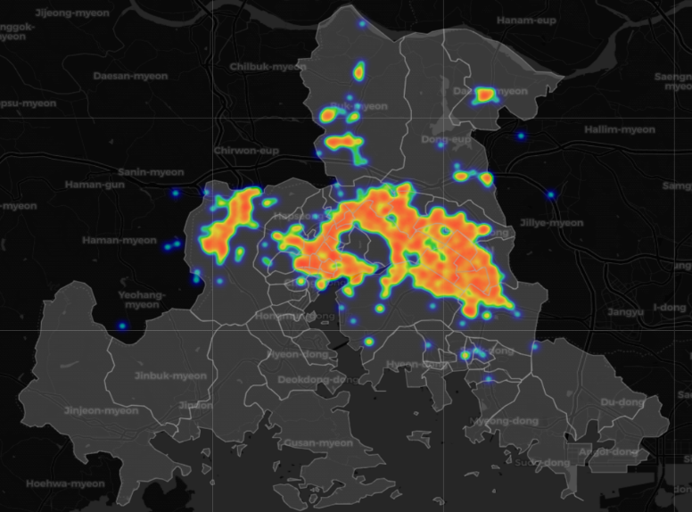
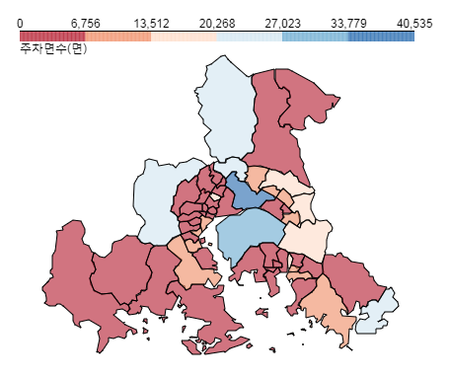
최종 독립변수
토지별 시간, 요일
유동인구
의창구 성산구 마산회원구 3개의 구
불법 주정차 단속CCTV 설치 현황
공영주차장 이용 시간
공영주차장 이용 요금
의창구 성산구 마산회원구 3개의 구
불법 주정차 단속 건수
공영주차장 면수

Slide 21

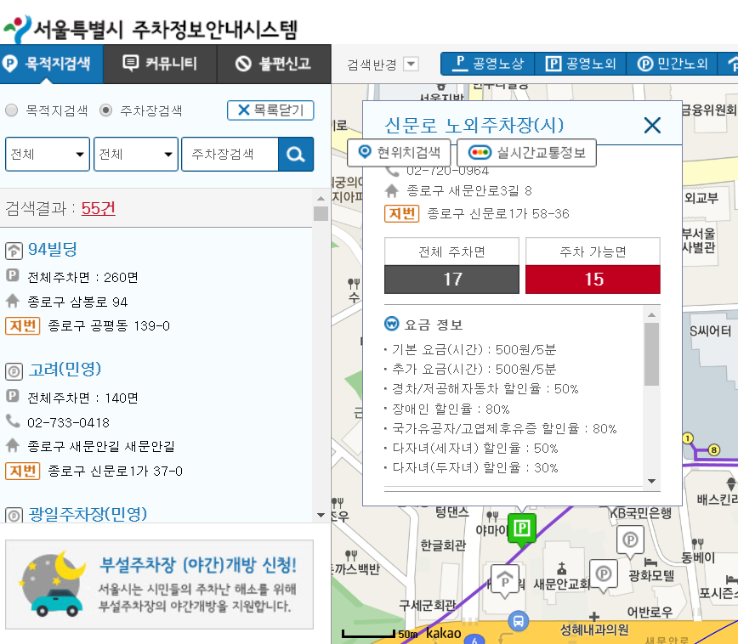
관련 근거
전체 주차면수
이용요금 , 이용시간 사용
근거 확인
출처 : 서울특별시 주차정보안내시스템

Slide 22
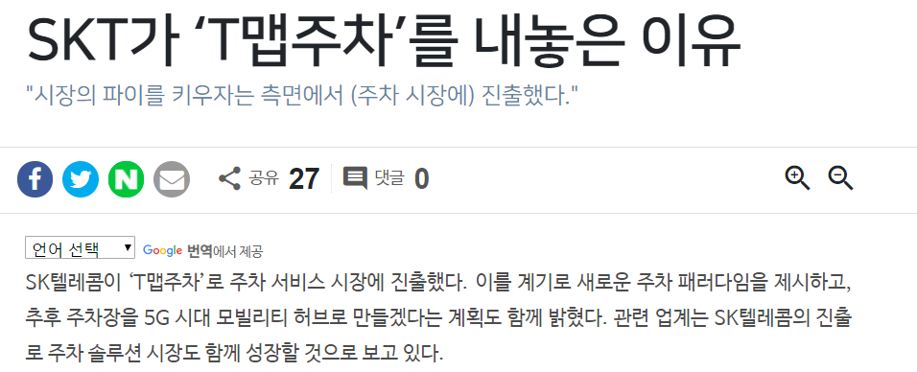
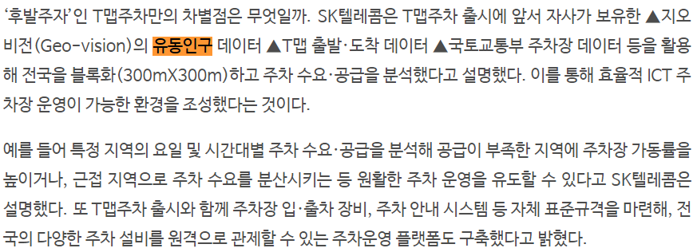
유동인구 사용
근거 확인
관련 근거
SK텔레콤은 유동인구데이터를
사용해 주차 수요, 공급을 분석했다.
출처 : T맵 주차

Slide 23
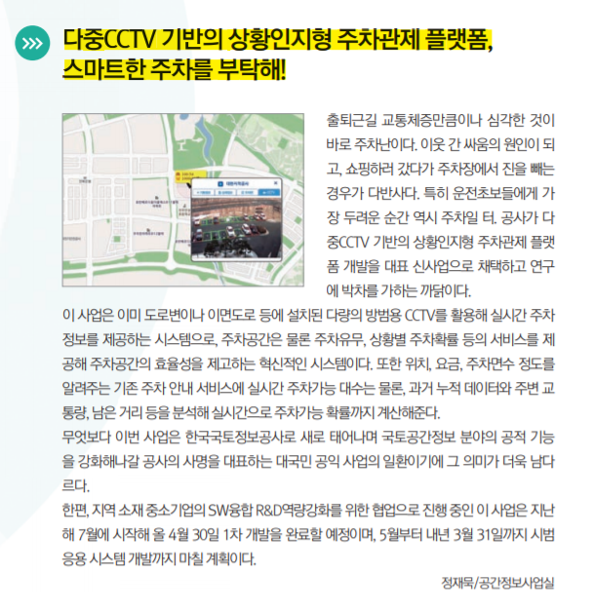
CCTV 설치대수
근거 확인
관련 근거
한국국토정보공사는
CCTV설치 현황을
사용해 주차 앱을 개발한다.
출처 : 한국국토정보공사 공사보

Slide 24
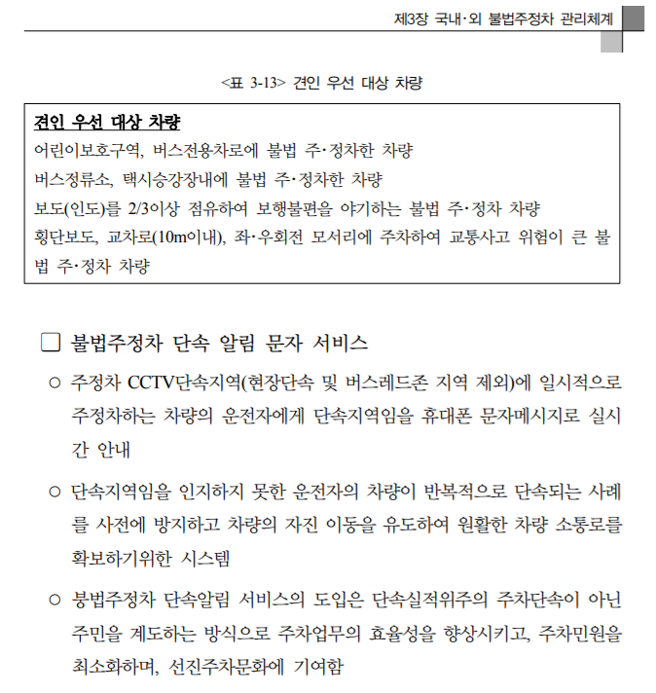
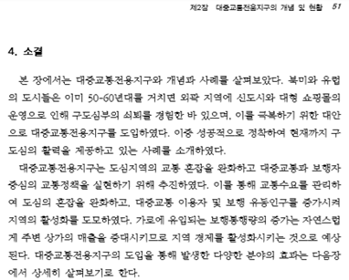
관련 근거
불법 주정차단속건수 근거 확인 ※ 신뢰성 있는 독립변수 선별 완료 ※
불법 주정차단속건수가
주차가능여부에 영향을 미친다.
출처 : 2015 대중교통전용지구를 통한 도시재생 활성화 방안 연구
2013 불법주정차 관리체계에 관한 연구

Slide 25
03. PPI 지수개발

Slide 26




주차가능지수 (PPI, Parking Possibility Index)
정규화 실시 후 ( 평균 0, 표준편차 1)
각 변수에 대한 전처리
-> 주차 가능 확률 상승
균등가중방법을 통한 가중치(10) 부여 → 단위 조정 및 점수 환산
( 평균 60, 표준편차 약 34)
지수 결과값 : 0~200사이
음의 상관관계 → 양의 상관관계
무료이면 1, 유료이면 0
균등가중방법
모든 개별 지표에 동일한 가중치를 부여하는 방법
개별 지표 간 통계적 또는 실증적인
근거를 명확하게 파악할 수 없는 경우에 활용
출처 : (2010-11호)기업기술혁신역량지수 개발 및 적용(서규원)
야간개방이면 1, 아니면 0

Slide 27
주차가능등급 (PPG, Parking Possibility Grade)
주차가능등급 (PPG, Parking Possibility Grade)
주차 가능지수로(범위 : 0~ 200)
사용자에게 주차가 가능한 여부를 등급별로 알려준다.
A
PPI 194이상
A
E
B
PPI 160이상 194 미만
PPG
C
PPI 126이상 160 미만
D
B
D
PPI 92이상 126 미만
C
E
PPI 92미만

Slide 28
04. 시연

Slide 29
05. 결론

Slide 30


구체적인 예산 분배 가능
창원시가 고민하고 있는 관광객 유치에 대해 구체적으로 예산 분배 가능
기대효과
내 주변 한가한 주차장을 추천
-> 주차시간 절약 및 스트레스 해소
-> 창원시 문자알림 서비스의 업그레이드 버전
PAPA 이용자
주차 데이터 기반 수학적 의사결정 지수 개발
-> 주차장 회전율 상승 및 주차난 해소
-> 예산 절약 및 타 분야 효율적인 예산 분배
지방자치단체

Slide 31


한계점 및 활용방안
한계점
정책 제언
창원시 실시간 주차 여유면
데이터 미 보유
입구에 주차 차단기 및
각 주차면 마다 센서 설치
마산합포구, 진해구 불법 주정차 단속 건수
데이터 관리 미흡
자세한 불법 주정차 단속 위치 데이터를
효율적으로 관리 및 유지
창원시 전체
시간별 불법 주정차 단속건수
데이터 미 보유
시간별 날씨 데이터
+ 시간별 불법 주정차 단속건수 데이터
→ 악기상 시 주차난 예측 가능

Slide 32
감사합니다.

